Slide 1
Урок математики по теме: «Закрепление изученного» 1 класс
Подготовила и провела
Гришанович Елена Сергеевна,
учитель начальных классов
ГУО «СШ №1 г. Осиповичи
им. Б.М. Дмитриева»

Slide 2
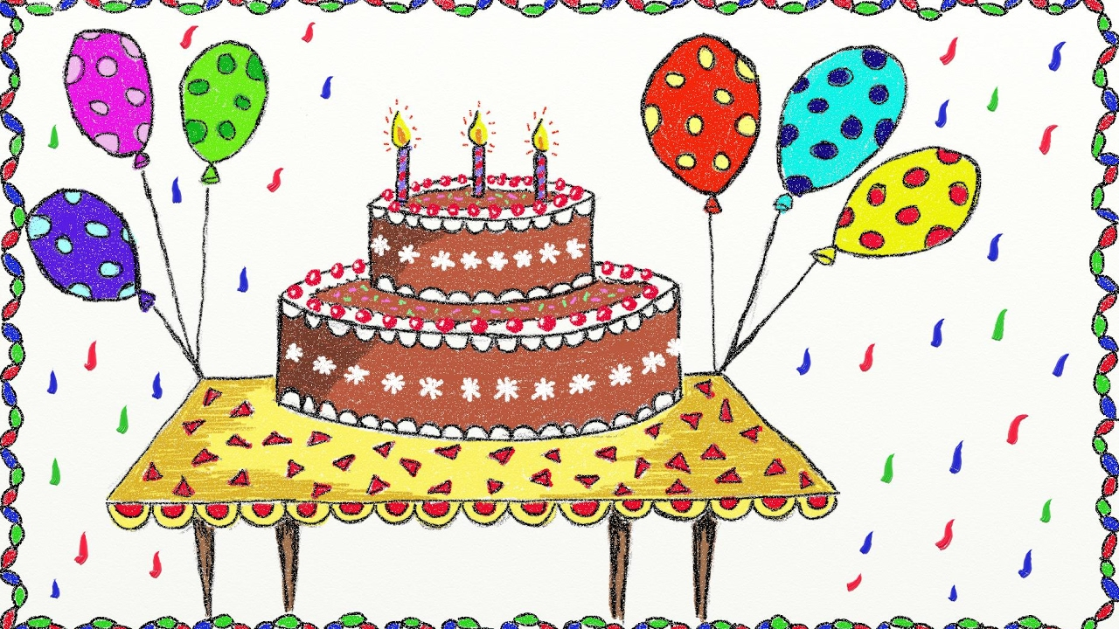
9 | 10 | 11 | 12 | 13 | 14 | 15 | 16 | 17 | 18 | 19 | 20
д | е | н | ь | р | о | ж | д | е | н | и | я

Slide 5
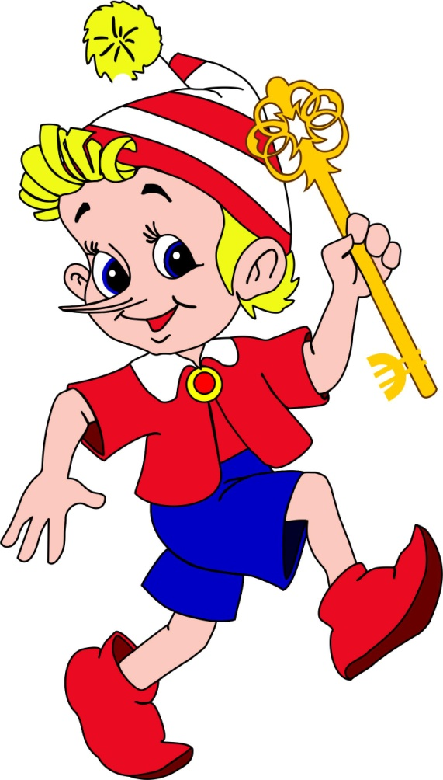

Slide 6
5+3-2+1-7+5=
15+3-2+1-7+5=

Slide 7
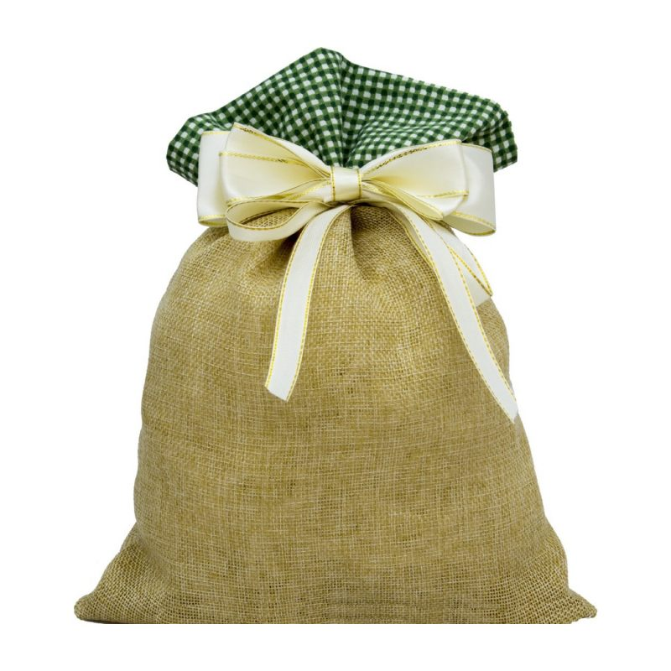

Slide 9
Физкультминутка

Slide 12
 | Люди | Звери
Репка | ? | ?
Колобок | ? | ?

Slide 13
Музыкальный подарок

Slide 16
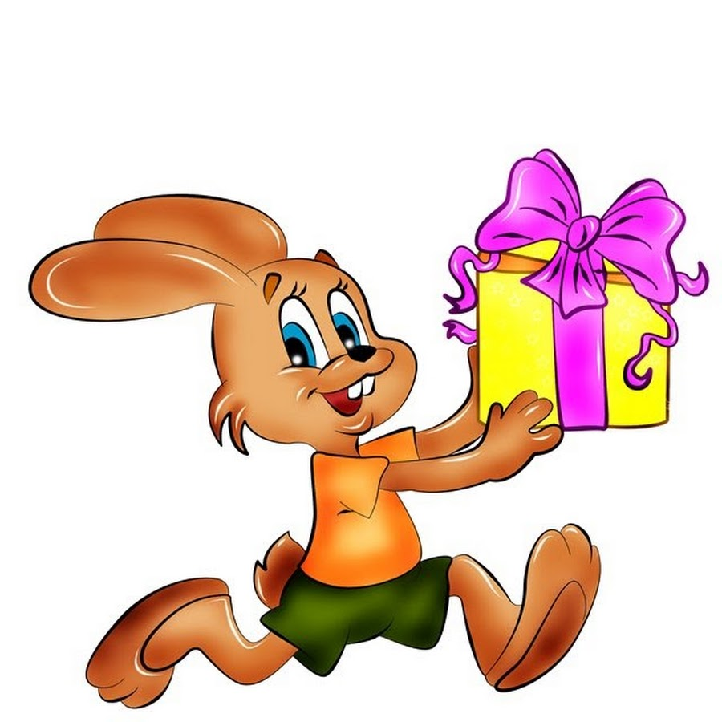
Спасибо за урок!

